Slide 1

6-мавзу. Томатдош сабзавотларни аҳамияти, биологик хусусиятлари етиштириш технологияси.

Slide 2
Режа:
1. Помидорни аҳамияти, келиб чиқиши ва тарқалиши
2. Помидор ўстириш технологияси
3. Қалампир аҳамияти, келиб чиқиши ва тарқалиши
4. Қалампир ўстириш технологияси
5. Бақлажонни аҳамияти, келиб чиқиши ва тарқалиши
6. Бақлажон ўстириш технологияси
7. Помидор, қалампир ва бақлажонни уруғи учун ўстириш

Slide 3
Помидор аҳамияти.
Энг муҳим ва қимматли сабзавот экинларидан бири ҳисобланади. Унинг пишган меваси ниҳоятда лаззатлилиги, пархезлилиги билан ажралиб, таркибида турли витаминлар, минерал тузлар, органик кислоталар ва углеводлар сақлайди. Помидор қизил мевасининг биокимёвий таркиби қуйидагича (ҳўл вазнига нисбатан, %):
Қуруқ модда – 6,0-6,6
Оқсил – 0,95-1,0
Шакар – 4,0-5,0
Мойлар – 0,2-0,3
Целлюлоза – 0,8-0,9
Кул – 0,6
Органик (олма, лимон) кислоталар – 0,5
Витамин С (аскорбин кислота) – 19-35 мг.%
Каротин (провитамин А) – 0,2-2 мг.%
Тиамин (В1) – 0,3-1,6 мг.%
Рибофлавин (В2)- 1,5-6 мг.%

Slide 4
Келиб чиқиши ва тарқалиши.
Помидорнинг ватани Жанубий Америка ҳисобланади. У Европага XVI аср ўрталарида келтирилган бўлсада, лекин узоқ вақтгача манзарали ва доривор ўсимлик сифатида ўстирилган.
XVIII аср охирларида помидор озиқ-овқат экини сифатида етиштирила бошланди. XIX аср ўрталарида эса Россия ва Европа жанубига кенг тарқалиб, ўтган асрнинг охирларидан бошлаб Ўрта Осиёда ҳам экила бошланган.
Ҳозирги вақтда дунёда 4,4 млн. гектар майдонга экилиб, 123,7 млн. тонна ялпи ҳосил етиштирилади. Асосий помидор етиштирувчи давлатлар Хитой (31,6 млн. т), АҚШ (11,0 млн. т), Туркия (9,7 млн. т), Италия (7,8 млн. т), Ҳиндистон (7,6 млн. т), Миср (7,6 млн. т) ҳисобланади.
Ўзбекистонда сабзавот экинлари ичида оммабоп ва энг кўп тарқалгани помидор бўлиб, майдони ва ялпи ҳосили бўйича биринчи ўринда туради. Сабзавот экинлар умумий майдонининг 40-45 % ини помидор ташкил этади. Ишлаб чиқарилган ҳосилнинг 80 % и қайта ишланади.

Slide 5
Ботаник таърифи.
Помидор томатдошлар (Solanaceae) оиласига мансуб Lycopersicum авлодига киради. Академик Д.Д.Брежнев (1970) гуруҳлашича бу авлодга кирувчи помидорлар уч турга бўлинади:
Перу помидори (L. peruvianum Mill.). Бу тур кўп йиллик, майда мевали, ётиб ўсувчи ёввойи ўсимлик.
Тукли помидор (L. hirsutum Humb. et Bonp). Пояси сертук, меваси майда ва тахир, бир йиллик ёки кўп йиллик ёввойи ўсимлик.
Оддий помидор (L. esculentum Mill.). Бу тур ўз навбатида учта кенжа турга бўлинади:
Ёввоий помидор (L. esculentum supsp. spontaneum Berzn. ). Бунга сершох, ётиб ўсадиган, майда мевали ва мевасининг таркибида кўп миқдорда қуруқ модда (8-10 %) ва шакар сақлайдиган смородинасимон помидорлар киради.
Ярим маданий помидор (L. esculentum supsp. Subspon taneum Berzn.). Бу кенжа тур ўсимликлари пояси ётиб ёки тик ўсади, меваси майда (20-30 г). улар меваларининг йириклиги ва шаклиги қараб бир-биридан фарқланадиган олчасимон, ноксимон, олхўрисимон, узунчоқ ва кўп уяли хилларга бўлинади (55-расм). Ярим маданий помидор хилларининг яхши хусусияти шундаки, улар иқлим ва тупроқ шароитига талабчан эмас, юқори ҳароратга, қўрғоқчилик ва замбуруғли касалликларга чидамли. Меваси таркибида қуруқ модда кўплиги ва пўстининг қаттиқлиги, яъни ёрилиб кетмаслиги билан характерланади. У ўзининг шу хусусиятлари ҳамда меваларнинг майдалиги туфайли бутунлигича консерва қилиш (мариновкалаш, тузлаш) учун жуда мос. Шунинг учун консервалаш ва узоқ ташишга яроқли селекцион навлар яратишда ярим маданий помидор хиллари бошланғич материал бўлиб хизмат қилади.
Маданий помидор (L. esculentum subsp. cultum Brеzn.). Бу кенжа тур навлари хилма-хил шаклда бўлиши билан характерланади.

Slide 6
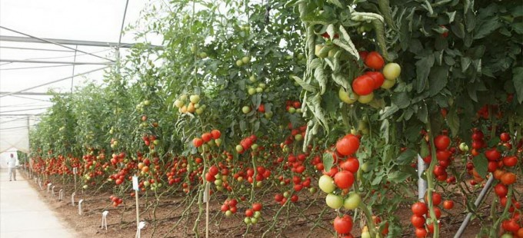
Улар морфологик белгилари ва биологик хусусиятлари билан бир-биридан фарқланади.
Ҳақиқий помидор хили. Пояси ётиб ўсади, қайчи баргли. Экиладиган навлар кўпчилиги шу хилга оиддир.
Тик ўсувчи (штабли) помидор хили. Пояси паст бўйли. Лекин, жуда бурмадор, ўртача катталикда.
Йирик баргли помидор хили. Пояси тик ёки ётиб ўсади. Барглари йирик, четлари бутун, яъни қирқилмаган.

Slide 7
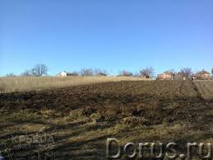
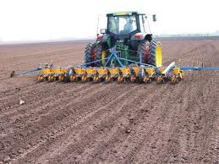
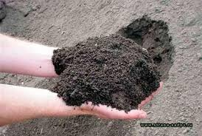
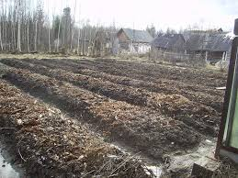
Помидор ўстириш технологияси
Ер танлаш. Озиқ моддаларга бой, механик таркиби енгил қумоқ, шўрланмаган ҳар хил тупроқ типлари яроқли. Айниқса, ўтлоқ, ўтлоқ-бўз ва типик бўз тупроқларда помидор яхши ўсади, юқори ҳосилни таъминлайди.

Slide 8
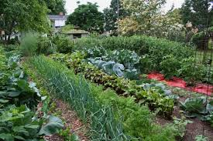
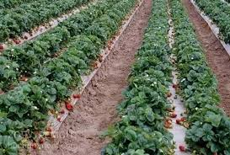
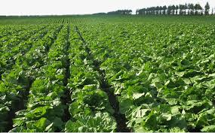
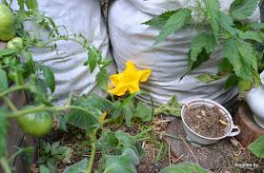
Алмашлаб экишдаги ўрни.
Беда, кўкат ва дуккакли сабзавотлар, пиёз, саримсоқ, полиз экинлари, бодринг ва карам яхши ўтмишдош. Помидорни помидордан сўнг ёки итузумдошлар оиласига мансуб бошқа экинлар яъни помидор ўсимликларда учрайдиган касаллик-зараркунандаларга чалинадиган картошка, қалампир, бақлажон, тамаки, шунингдек ғўза экинидан кейин экмаслик керак. Чунки, помидор меваси ғўза сингари кўсак қурти билан зарарланади. Бир далада помидорни икки йил ўстириб, яна уч йилдан сўнг экиш мумкин.

Slide 9
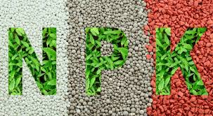
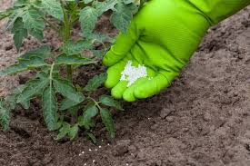
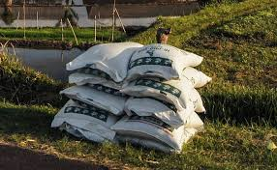
Ўғитлаш.
Помидор тупроқ унумдорлигига ва ўғитларга талабчан экин. У тупроқдаги озиқ моддаларни сарфлаши бўйича сабзавот экинлари орасида олдинги ўринлардан бирини эгаллайди.
Ўзбекистон сабзавот-полиз экинлари ва картошкачилик илмий-тадқиқот институти маълумотларига (1987) кўра, гектаридан 580-700 ц помидор ҳосили олиш учун 160-230 кг соф азот ва 70-90 кг соф фосфор сарфланади. Шунинг учун албатта помидор экини ўғитланиши шарт.
Ўзбекистонда помидорга органик ва минерал ўғитлар бирга солинганда янада самарали бўлади. Бунда 20-30 тонна гўнг, 1,5-2 ц калий хлор, 2,3-2,5 ц аммофос кузги шудгорлашдан олдин солинади. Умуман, бўз тупроқларда гектарига азот 120-200, фосфор – 140-150, калий 90-100 кг, ўтлоқ ва ўтлоқ-ботқоқ тупроқларда – азот 140-150, фосфор 140-150, калий – 100 кг ҳисобида берилади.

Slide 10
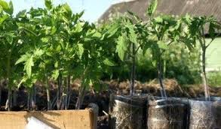
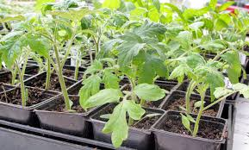
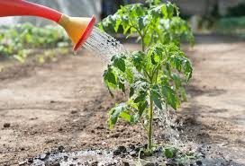
Кўчат етиштириш.
Районлаштирилган навларнинг тозалиги 98 %, унувчанлиги 85 % дан кам бўлмаган 1-класс уруғлари экилади. Бундай уруғларининг 350-400 грамм бир гектарига кўчат олиш учун етарли.
Уруғлар экишолди сувда ёки 0,01-0,05 % ли ўстирувчи стимуляторлар, микроэлементлар эритмасида 10-12 соат давомида ивитилади, сўнгра ТМТД ёки бошқа шунга ўхшаш фунгицидлар билан ишланади (1 грамм уруққа 4-8 грамм препарат). Шундай тайёрланган уруғлар илиқ ёки ярим илиқ парник ёки кўчатхоналарга феврал ойи бошида 0,5-1,0 см чуқурликда экилади. Майсалар кўринишгача ҳарорат 20-250, кўкаргач 10-150 да сақлангани маъқул. Кўчатлар зарур бўлса сийраклаштирилади. Ўсув даврида озиқлантириш, суғориш, бегона ўтлардан тозаланади. 60-70 кундан сўнг 6-8 чинбарг чинбарг чиқаргач, апрел ойида далага ўтқазиш учун тайёр бўлади.

Slide 11
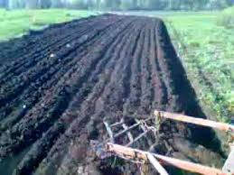
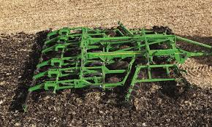
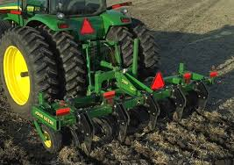
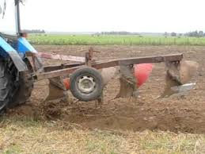
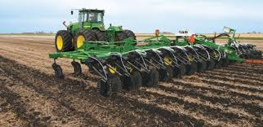
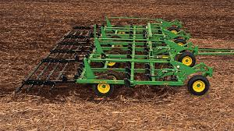
Ерни экишга тайёрлаш.
Кузда ПН-4-35, ПЯ-3-35, ПД-4-35 маркали плуглар Т-4А тракторига тақилиб тупроқ 28-30 см чуқурликда шудгорланади. Баҳорда ЧКУ-4-1 чизел-культиваторларда 10-12 см чуқурликда ва БЭТС-0,1 маркали бороналар ёрдамида (5-6 см да) ишланади. Зарур бўлса КЗУ-0,3 маркали планировщик билан ер текисланади. Сўнгра кўчат ўтқазиш учун жўяклар олинади.

Slide 12
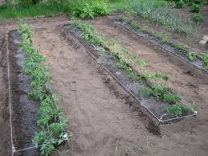
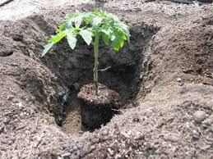
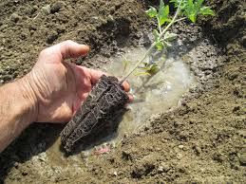
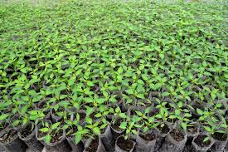
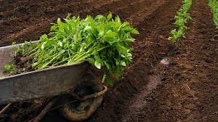
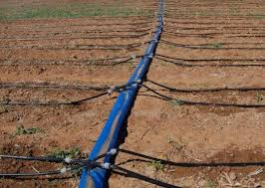
Экиш муддати, қалинлиги ва схемаси.
Эртаги помидор кўчатлари 10-20 апрелда, кечки эса 20 апрелдан 10 майгача экилади. Қатор оралари 70, 90 см, туп оралари навига қараб – 22, 30,40 см қилиб ҳар гектарга 50-74 мингтагача кўчат экилади.

Slide 13
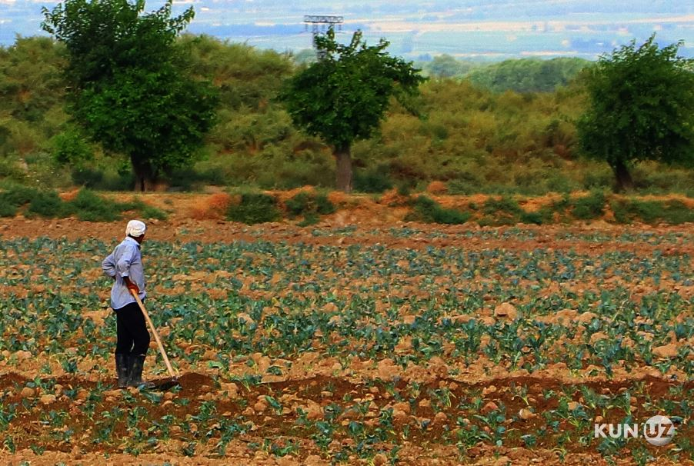
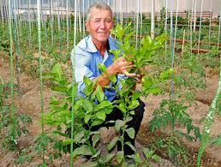
Парваришлаш.
Биринчи ишлов бериш кўчатлар тутгандан сўнг – 10 кун ўтгач ўтказилади. Кўчатларни чопиқ қилиш яна 12-15 кун ўтгач такрорланади. Ўсув даврида қатор ораларига 6-7 мартагача КОР-4,2 маркали культиваторлар ёрдамида ишлов берилади. Палаклар бир неча марта пуштага тўғрилаб чиқилади. Ўсув даврида тупроқ намлиги дала нам сиғимига нисбатан 75-80 % дан кам бўлмаслиги лозим. Сизот сувлари чуқур бўлган бўз тупроқларда гектарига 500-700 м3 ҳисобида 14-16, ҳатто 20 мартагача, сизот сувлари юза жойлашган ўтлоқ ва ўтлоқ-ботқоқ тупроқларда 12-14 мартагача суғорилади.

Slide 14
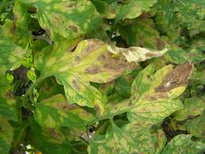
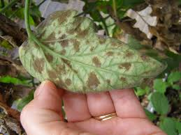
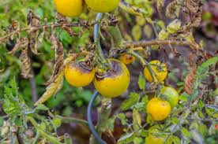
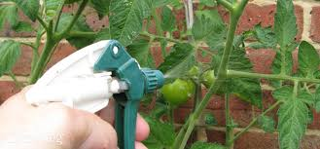
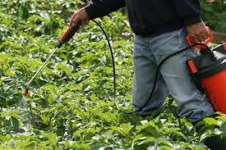
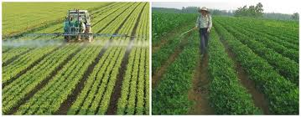
Касаллик ва зараркунандалари, уларга қарши кураши.
Помидор ғўза тунлами (кўсак қурти), кузги тунлам баргини, асосан мевасини кучли шикастлайди. Уларга қарши экинзорларга трихограммалар, заҳарли емлар қўйилади. Кимёвий усулда эса гектарига 2-3 кг хлорофос, энтобактерин 5 килограммига 0,2 кг хлорофос қўшиб сепилади. Баргнинг қўнғир доғланишига қарши ёпиқ майдонлар юқумсизлантирилади. Уруғлар экишолди, ўсимликлар ўсув даврида истиқболли экологик соф кимёвий препаратлар (тилт, децис, фундазол, 1 % ли олтингугурт каллоиди) билан ишланади.

Slide 15
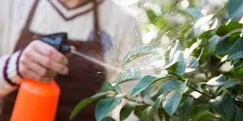
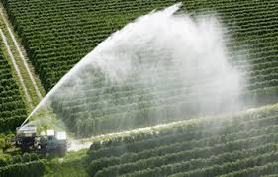
Умуман, помидор экини бир меъёрда суғорилиб, тупроқ ва ҳаво намлиги қулай даражада сақлаб турилса, қўнғир доғланиш, меванинг учидан чириш касаллиги кескин камаяди.
Ҳозирги пайтда помидор очиқ ва ёпиқ майдонларда вирусли касалликлар (столбур, стрик ва мозаика) билан касалланмоқда. Уларга қарши уруғлар экишолди термик ишланиб, 2 сутка давомида 50-52⁰С да сўнг бир сутка мобайнида 80⁰С ли термостатда қиздирилади. Қиздирилган уруғлар сўнгра 0,03 % ли метилен кўки ёки 0,8-1 % калий перманганат эритмасида ивитилади ва экилади.

Slide 16
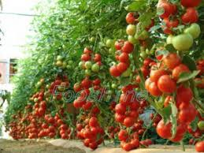
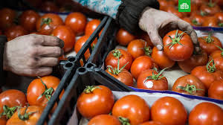
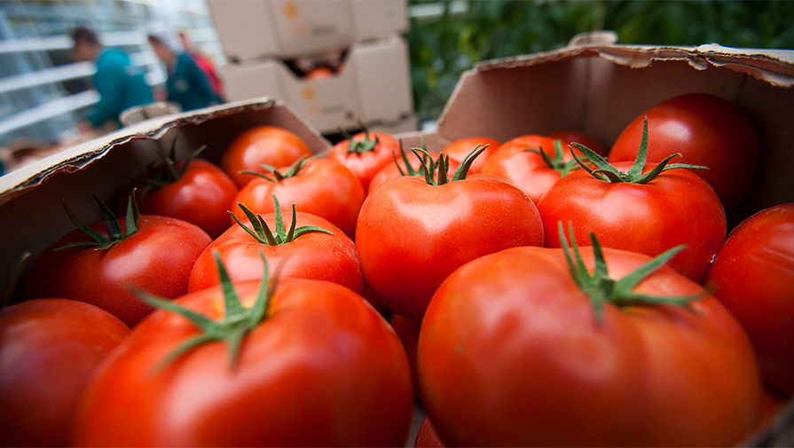
Ҳосилни йиғиш.
Қўлда пишиш даражасига қараб ҳар 3-5 кунда жами 10-15 мартагача терилади. Мевалари бир вақтда пишадиган, техникага мос навлар ҳосили СКТ-2 маркали комбайн ёрдамида бир марта йиғиштириб олинади. Помидор меваси турлича пишган даврида териб олинади. Яқин жойларга жўнатиш ва тузлаш мақсадлари учун сарғайган мевалари терилади. Помидор териш июндан бошланиб октябргача давом этади. Териш кечиктирилганда мевалари таркибидаги витаминлар йўқолади, ириб-чирийди, натижада ҳосили камаяди. Мевалар банди билан бирга узилиб, челак ёки саватларга солинади. Териш вақтида меваларни шикастлантирмаслик керак, акс ҳолда ёрилган жойидан ичига ҳаво кириб, витамин С нинг парчаланишига олиб келади.

Slide 17
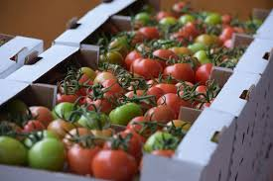
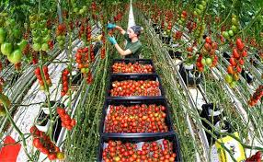
Дастлабки кузги қора совуқлар тушишидан олдин етилган ва хом помидорларнинг ҳаммаси териб олинади, чунки совуқ урган мевалар сақлаш ва тузлаш учун ярамайди. Териб олинган помидор меваларининг пишганлари ҳамда димлаб етилтиришга ва тузлашга ярайдиганлари сараланиб ажратилади. Агар барча меваларни қора совуқ тушгунча териб олишнинг иложи бўлмаса, у ҳолда помидорнинг мевали туплари суғуриб олиниб, даланинг ўзида уч томонини ичкарига қаратиб уюб қўйилади. Бундай уюмнинг усти помидор палаклари билан ёпилиб, устига бир оз тупроқ ташланади. Қора совуқ ўтгандан кейин уюмни очиб, мевалар туплардан териб олинади ва йириклиги ҳамда етилганлигига қараб сараланади.

Slide 18
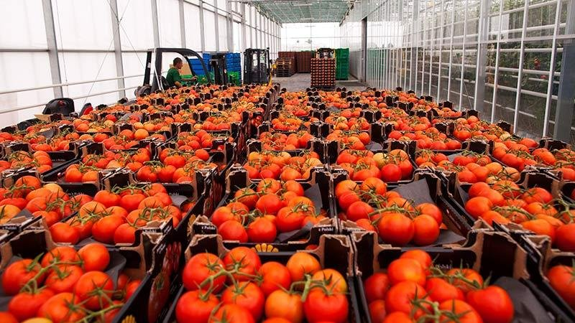
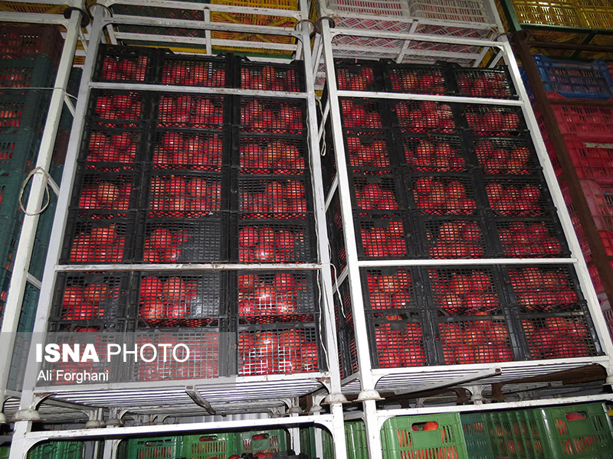
Етилган помидор меваларини сақлаш учун ҳарорат 1-2⁰С ва ҳавонинг нисбий намлиги 80-90 % бўлиши керак. Қўнғир рангли мевалар сақланадиган хонанинг ҳарорати 3-4⁰С ва ҳавонинг нисбий намлиги 80-90 %, оқ-яшил ва яшил мевалар сақланадиган хонанинг ҳарорати эса 20-25⁰С, ҳавонинг нисбий намлиги 80-85 % бўлиши лозим, яшикларга жойланади. Бундай шароитда помидор 1-2 ойгача туради.
Республика хўжаликларида помидор ҳосилдорлиги ўрта ҳисобда гектарига 200 ц атрофида, илғор хўжаликларда эса 300-400 ц ва зиёдни ташкил этади.

Slide 19
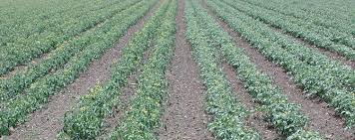
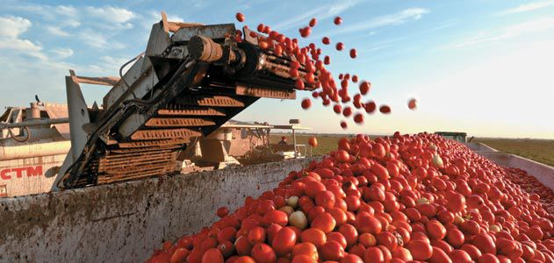
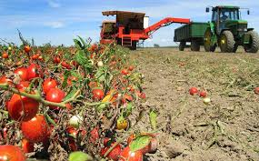
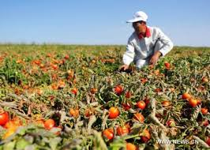
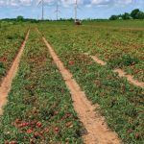
Такрорий экин сифатида помидор ўстириш.
Тадқиқот натижалари ва ишлаб чиқариш илғорларининг тажрибаси ёз-куз ойларида суғориладиган майдонлардаги кузги донли ва эртаги сабзавот экинларидан бўшаган ерларда такрорий экин сифатида помидор ҳосили етиштириш мумкинлигини кўрсатди.
Бунда помидор кўчатлари очиқ далага жуда кам меҳнат сарфлаб етиштирилади ва унинг таннархи 8-10 баравар арзон бўлади. Помидор кўчатлари очиқ майдон шароитида дала яқинида кўчатхона ташкил қилиниб кичик пол ёки эгатларда етиштирилади.

Slide 20
Такрорий экин сифатида турли муддатларда экилган помидор навларининг ҳосилдорлиги ва товарлилиги (Т.Э.Остонақулов, Н.Эшонқулов, Д.Облоқулов, 2001-2003 йиллар)
№ | Кўчат ўтқазиш муддати | Ўртача ҳосилдорлик, т/га | Шундан жумладан товар ҳосил |  | 20 июлда ўтқазилганга нисбатан қўшимча ҳосил
 |  |  | т/га | % | т/га | %
Тошкент тонги
1. | 20.06 | 24,6 | 22,4 | 91,2 | 7,5 | 150,3
2. | 30.06 | 22,0 | 19,9 | 90,6 | 5,0 | 133,5
3. | 10.07 | 20,9 | 18,9 | 90,3 | 4,0 | 126,8
4. | 20.07 | 16,6 | 14,9 | 90,0 | - | 100,0
Дар Заволжья
5. | 20.06 | 30,1 | 27,8 | 92,5 | 9,4 | 151,1
6. | 30.06 | 28,7 | 26,5 | 92,2 | 8,1 | 144,0
7. | 10.07 | 25,9 | 23,8 | 91,9 | 5,4 | 129,3
8. | 20.07 | 20,1 | 18,4 | 91,5 | - | 100,0
Финиш
9. | 20.06 | 28,2 | 26,5 | 93,8 | 8,8 | 149,7
10. | 30.06 | 26,0 | 24,3 | 93,3 | 6,6 | 137,3
11. | 10.07 | 23,8 | 22,2 | 93,1 | 4,5 | 125,4
12. | 20.07 | 19,1 | 17,7 | 92,6 | - | 100,0

Slide 21
Турли ўтмишдошлардан сўнг такрорий экин сифатида экилган помидор навларининг ҳосилдорлиги ва товарлилиги (Т.Э.Остонақулов, Н.Эшонқулов, Д.Облоқулов,
2001-2003 йиллар)
 | Ўтмишдош экин | Ўртача ҳосилдорлик, т/га | Шу жумладан‚ товар ҳосил |  | Ўтмишдош кузги арпага нисбатан қўшимча товар ҳосил
 |  |  | т/га | % | т/га | %
Тошкент тонги
1. | Кузги арпа | 21,5 | 19,5 | 90,7 | - | 100,0
2. | Кузги буғдой | 23,9 | 21,8 | 91,2 | 2,3 | 111,8
3. | Оралиқ экин (горох) | 25,5 | 23,3 | 91,5 | 3,8 | 119,5
4. | Эртаги сабзавот (карам) | 24,6 | 22,5 | 91,4 | 3,0 | 115,4
Дар Заволжья
5. | Кузги арпа | 25,3 | 22,8 | 90,1 | - | 100,0
6. | Кузги буғдой | 27,5 | 25,0 | 90,9 | 2,8 | 109,6
7. | Оралиқ экин (горох) | 30,1 | 27,6 | 91,8 | 4,6 | 121,1
8. | Эртаги сабзавот (карам) | 28,6 | 26,1 | 91,4 | 3,3 | 114,5

Slide 22
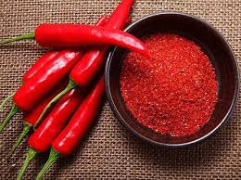


ҚАЛАМПИР
Аҳамияти. Бу сабзавот экинининг навлари таркибидаги аччиқ модда (капсиацин – С₁₈Н₂₈О₃) миқдорига қараб икки гуруҳга: аччиқ ва ширин (чучук) қалампирга бўлинади.
Аччиқ қалампир меваси таркибида капсиацин кўп (0,2-0,3 %) бўлиб пўсти юпқа, майда узунчоқ, конуссимон асосан сабзавотларни сиркалаш, тузлаш ва консервалашда зиравор сифатида фойдаланилади. Ширин қалампир меваси йирик, этли, таркибида капсиацинни жуда кам (0,015 % гача) сақлайди. У овқатга янгилигича, бундан ташқари турли хил консервалар тайёрлашда ишлатилади. Таркибида витамин С (аскорбин кислота) сақлаши бўйича сабзавотлар ичида қалампирлар биринчи ўринда туради. Ширин қалампирлар мевасининг биокимёвий таркиби 14,5 % қуруқ модда, 1,5 % оқсил, 5,4 % шакар, 0,95 % мой, 1,8 % клетчатка, 0,69 % кулдан иборат.

Slide 23


Келиб чиқиши ва тарқалиши.
Қалампирнинг ватани Жанубий Америка. Шу ердан у Европага, Африка ва Жанубий Осиёга тарқалган. Ширин қалампир асосан Украинада ва Россиянинг жанубида, Ўрта Осиё, шунингдек Марказий Европа мамлакатларида ва қисман Америкада экилади. Аччиқ қалампир Жанубий ва Шарқий Жанубий Осиё, Африка, Жанубий Америка, Марказий ва жанубий Европа мамлакатларининг ҳаммасида ўстирилади.
Ҳозирги вақтда қалампир дунёда 1,7 млн. гектар майдонда экилиб, 25 млн. тонна ялпи ҳосил олинади. Асосан Хитой, Мексика, Туркия, АҚШ, Испанияда 70 % дан зиёд ҳосил етиштирилади.

Slide 24


Ботаник таърифи.
Қалампир томатдошлар (Solanaceae) оиласига мансуб бўлиб, маданий ҳолда Сapsicum annuum L. тури экилади. Пояси ўтсимон, тик ўсади, бўйи 25-30 см дан 80 см гача, шохланувчан бўлади. барглари бандли, усти силлиқ ёки тукли, узунчоқ шаклда. Аччиқ қалампир барглари майда ва ингичка, ширин қалампирда эса аксинча, йирик ва энли барг.

Slide 25





Биологик хусусияти ва навлари.
Тропик шароитда қалампир кўп йиллик, муътадил ва субтропик шароитларда бир йиллик ўсимлик. Қалампирлар (аччиқ, ширин) – иссиқсевар, ўсув даври (ўсимлик кўкаргандан мевалари пишгунча) – 120-160 кун. Қулай ҳарорат 18-250С бўлиб, 11-130С ҳароратда ўсимликлар ўсишдан тўхтайди ва –0,5-10С совуқдан нобуд бўлади .

Slide 26



БАҚЛАЖОН
Аҳамияти. Бақлажон меваси таркибида озиқ-моддалар ва витаминлар кўп эмас. Мевасининг биокимёвий таркиби 6-11 % қуруқ моддалар, 2,5-4 % шакар, 0,6-1,4 % оқсил ва 0,2-0,4 % мойлардан иборат. Унинг таркибидаги витамин «С» миқдори 1,5-7 мг.% атрофида ўзгариб туради.
Бақлажон пишмаган барра мевалари мазалилиги учун озиқ-овқатга ишлатилади ва консерва саноатига хом-ашё ҳисобланади. Пишган уруғи қотган меваларида соланин М, яъни мелонген деб аталанувчи тахир модда алколоид тўпланиб, уни истеъмолга яроқсиз қилиб қўяди.

Slide 27
Ўзбекистонда экиладиган бақлажон навларининг таърифи
№ | Нав номи | Яратилган жойи | Ўсув даври давомийлиги | Ҳосил-дорлиги, ц/га | Ўсимлик, мева ва уруғ белгилари
1. | Болгарский 87 | ЎзСПЭКИТИ | Ўртапишар | 550-600 | Ўсимлик паст бўйли. Меваси йирик, цилин-дрсимон, тўқ бинафша рангли. Эти оқ, юмшоқ, хўраки ва консервалашга яроқли.
2. | Длинный-фиолетовый 239 | ВИР Маяк тажриба селекция станцияси | Ўртапишар | 600-675 | Ўсимлик тик баланд бўйли, меваси йирик, цилиндрсимон, бинафша рангли, эти оқ, юмшоқ. Консер-валашга яроқли.
3. | Аврора | ЎзСПЭКИТИ | Ўртапишар | 650-700 | Ўсимлик баланд бўйли, меваси йирик, цилиндрсимон, тўқ бинафша рангли. Қур-ғоқчиликка чидамли. Консервалашда ва рўзғорда ишлатилади.
4. | Ереванский 3 | Арманистон сабзавотчилик тажриба селекция станцияси | Ўртапишар | 600-650 | Ўсимлик баланд бўйли, меваси йирик, цилиндрсимон, тўқ бинафша рангли, кам уруғли. Эти оқ, юмшоқ. Консервалаш учун ва истеъмол рўзғорда ишлатилади.
5. | Гигантский | ВИР Ўрта Осиё тажриба селекция станцияси | Ўртатезпишар | 500-550 | Ўсимлик баланд бўйли, меваси йирик,-узунчоқ, цилиндр-симон, тўқ бинафша ялтироқ, эти оқ, юмшоқ. Консервалаш учун яроқли.

Slide 28
Помидор, қалампир ва бақлажонни уруғи учун ўстириш
Агротехника. Уруғлик экинлар одатдаги тартибда, лекин юқори даражада парвариш қилиниши, ер танлаш, яхши ўтмишдошлардан (қовун, тарвуз, карам, илдизмевалилардан) сўнг жойлаштирилиши лозим.
Тарқалиш изоляцияси. Томатдош экинларнинг четдан чангланишига йўл қўймаслик учун уруғлик участкаси бошқа пайкаллардан помидор 50-100 м, чучук қалампир ва бақлажон эса 100-300 м, аччиқ қалампир учун 1000-2000 м узоқликда бўлиши шарт.
Нав ўтоғи (тозалаш). Уруғлик пайкалда ўсув даврида нав тозалигини ошириш учун навга хос бўлмаган, касалланган, кам ҳосилли, талабга жавоб бермайдиган ўсимликлар юлиб, даладан чиқариб ташланади. Қилинган ишлар хужжатлаштирилиб, актлар тўлдирилади. Мевалар тўла пишганда апробация ўтказилиб, актлаштирилади.
Йиғиш. Помидорнинг 2-3 теримидаги йирик, соғлом, текис, навга хос шакл ва рангдаги мевалари уруққа ажратилади. Мевалар эзилиб, бочка ёки чуқурларда ачитилиб, сўнгра сувда ювилиб уруғлар эт ва пўстдан ажратилади.

Slide 29
ЭЪТИБОРИНГИЗ
УЧУН
РАХМАТ !

